Slide 1

算法训练营
主讲老师：陈小玉
著作：《趣学算法》《趣学数据结构》
《算法训练营：海量图解+竞赛刷题》（入门篇、进阶篇）

Slide 2
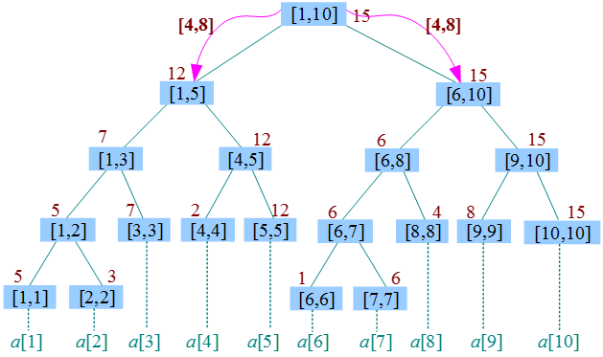
线段树中的懒操作
在[1,10]区间的线段树中修改[4,8]区间的值为20。

Slide 3
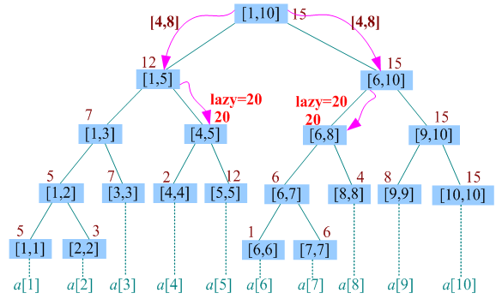
线段树中的懒操作
在[1,10]区间的线段树中修改[4,8]区间的值为20。

Slide 4
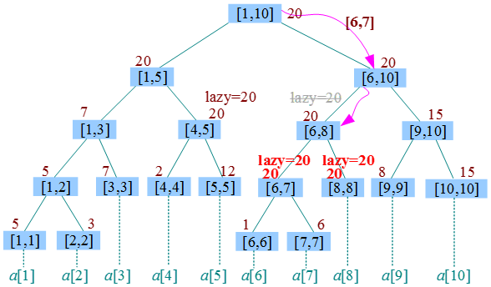
线段树中的懒操作
查询[6,7]区间的最大值（下传懒标记）。

